Slide 1
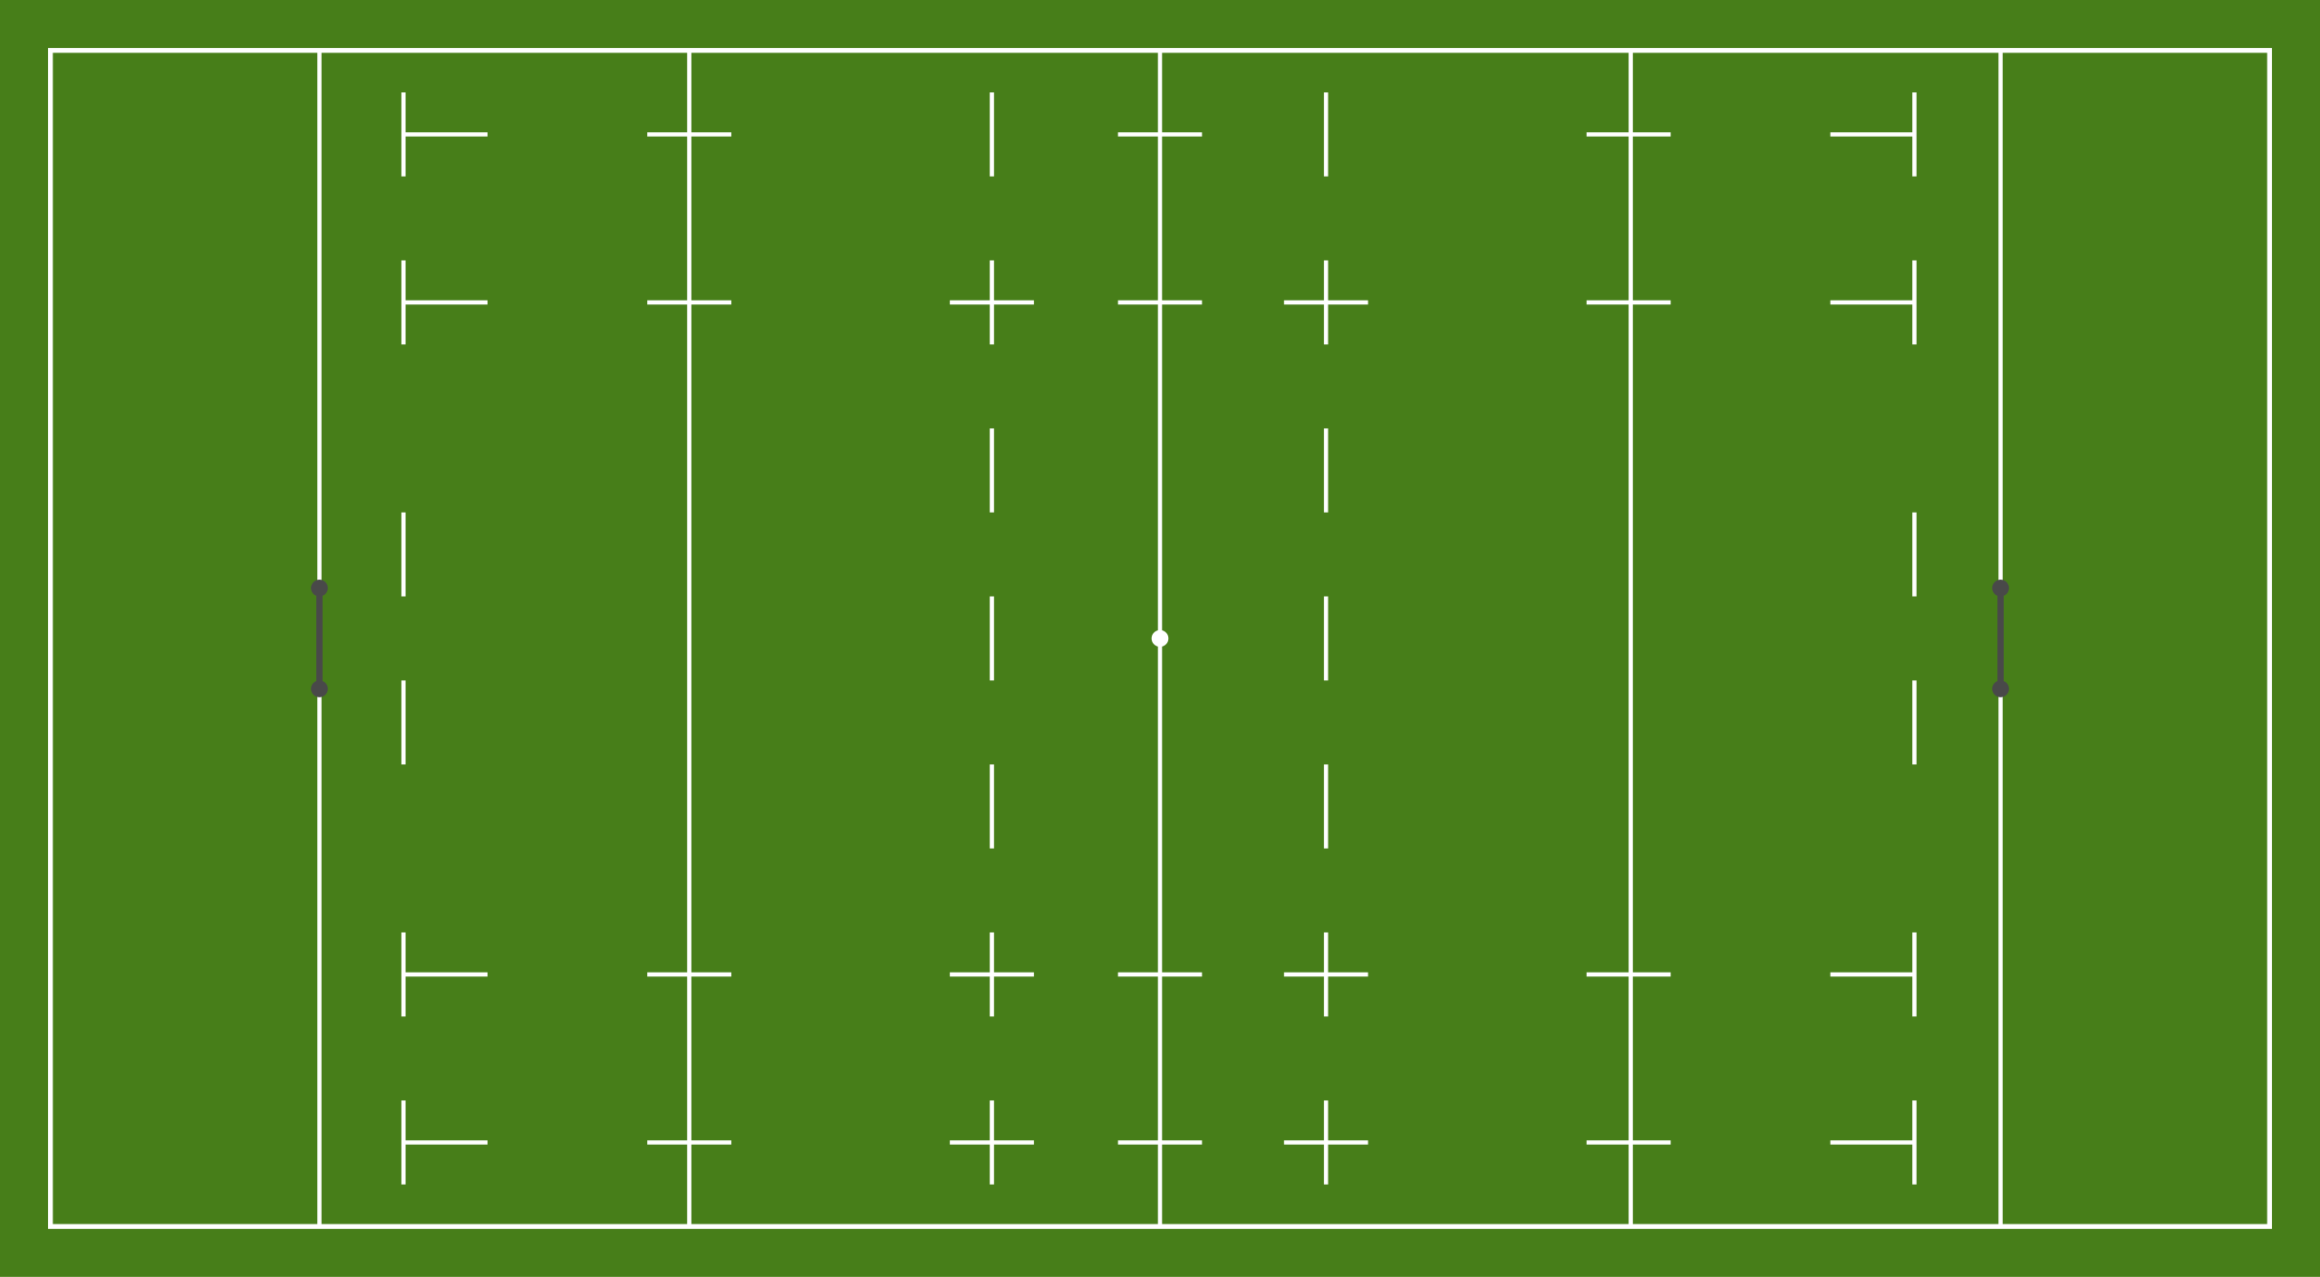
Allgemeine Struktur: 1-3-3-1 (Forwards)
1
3
3
1
11
2
7
3
9
5
10
1
4
Hinter jedem 3er-Pod steht ein Backspieler als tiefe Option
Outside Forwards sind als Mismatch da: think Forward vs gegnerischer Wing
Egal wer in welchem Pod ist, Support muss da sein
15 muss Lücke finden/auffüllen
6
12
15
13
14
8

Slide 2

Calls: Simple Calls
Ruck
A
Feuer: Forwards‘ Ball
11
7
15
B
Ice: Backs‘ Ball
A
Feuer + „Back!“: Erstmal auf Stürmer und dann auf Back-Spieler hinter dem Pod
9
C
2
3
5
B
C
10
Zweiter Pod tiefer als 10
1
4
6
12
13
14
8

Slide 3
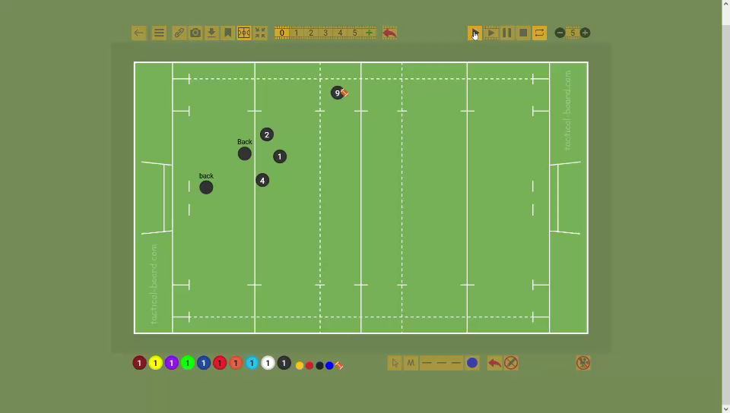
Calls Video: Feuer + Back!

Slide 4
Calls: Simple Calls
Ruck
Plus: Kurzer flacher Pass in Spielrichtung (im Pod)
11
D
Spielrichtung
7
15
E
D
E
Minus: Kurzer Pass entgegen der Spielrichtung (im Pod)
9
2
3
5
1
4
6
10
12
13
14
8

Slide 5
Lineout Calls: allg. 5-Man-Lineout
Lineout Jump
S
G
B
Springpositionen – soll vom Hooker vor dem Einwurf angesagt werden
2
1
4
5
6
3
9
10
7
11
8

Slide 6
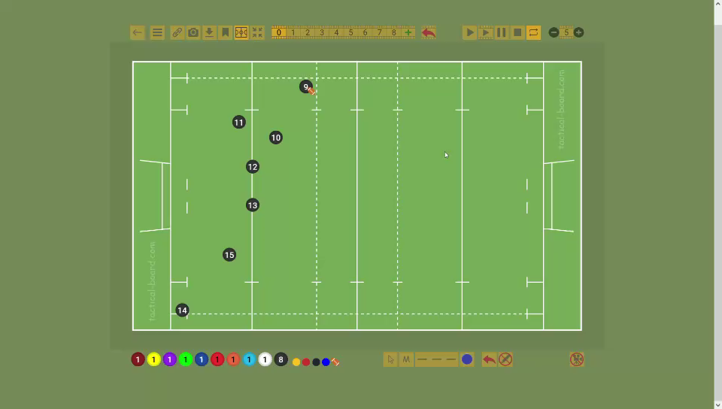
Calls: nach dem Lineout/Scrum
Call 1 für Backline
Kann bei:
Ice,
nach einem Lineout,
nach einem Scrum,
verwendet werden.

Slide 7
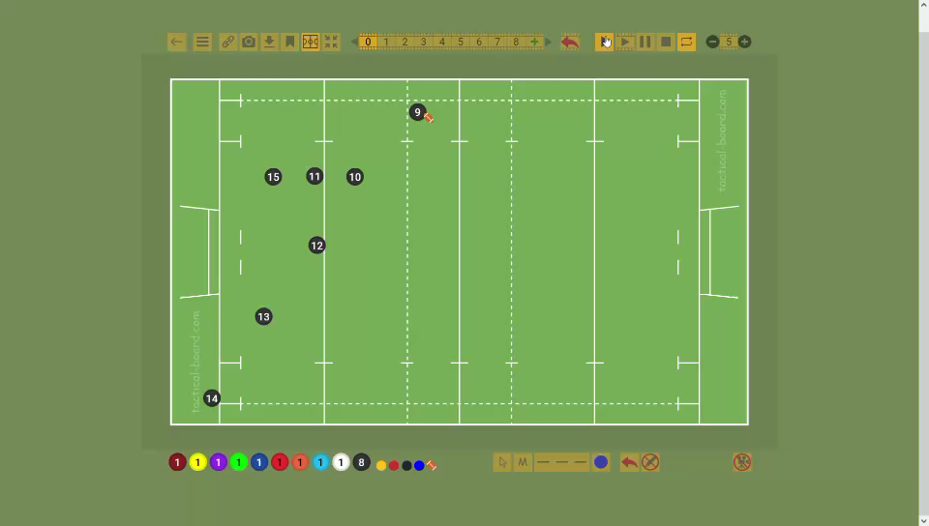
Calls: nach dem Lineout/Scrum
Call 2 für Backline
Kann bei:
Ice,
nach einem Lineout,
nach einem Scrum,
verwendet werden.

Slide 8
Lineout Calls: Nach dem Lineout alternative
(Call name: Slow)
Von 9 auf die 10
10 bekommt zu viel Druck → Pass ist schlecht → auf Stürmer passen links oder rechts
Nach dem Slow-Ball sollen restliche Stürmer 3-er-Pods bilden
9 & 10 sollen Struktur wieder aufbauen
2
1
4
5
6
3
9
10
13
7
11
8

Slide 9
Scrum Call: Snake (Optional: Scrum auf der kurzen Seite)
11
8 nimmt den Ball auf und zieht den gegnerischen Flanker (hier 6)
Vor dem Kontakt Ball auf 9 passen, der den gegnerischen Wing zieht
Lücke soll für den Winger entstehen → 9 auf 14
Unsere 6 soll Unterstützung für den Winger laufen
Nach dem Scrum sollen Forwards 3er-Pods bilden oder ggf. Pick & Go machen, wenn kurz vor der Try-Line/wenn 9 getackelt wird.
9
6
1
2
3
4
5
7
8
6
9
14

